Slide 1



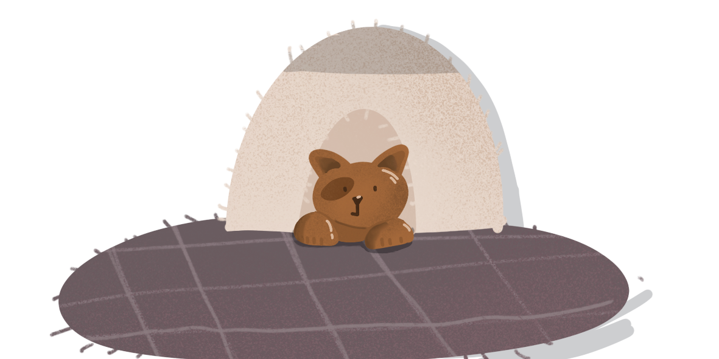
Trường Tiểu học Ngọc Lâm
Khoa học
Gốm xây dựng: gạch, ngói
Trang 56,57
GV: Đỗ Thị Kiều Hoa

Slide 2
Mục tiêu
Quan sát, nhận biết một số vật liệu xây dựng: gạch, ngói.
Kể tên một số loại gạch, ngói và công dụng của chúng.
Nhận biết một số tính chất của gạch, ngói.

Slide 3
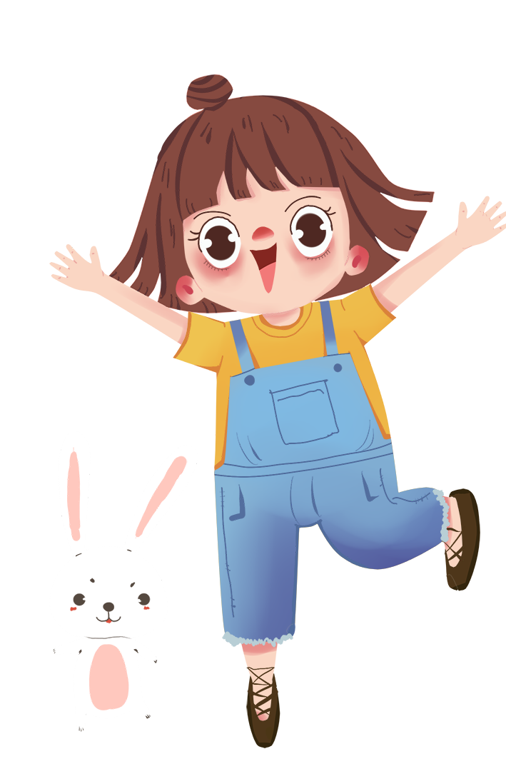
Khởi động

Slide 4




Triển lãm đồ gốm!
Em hãy trình bày những món đồ gốm đẹp mà em đã sưu tầm được.

Slide 5
Khám phá

Slide 6
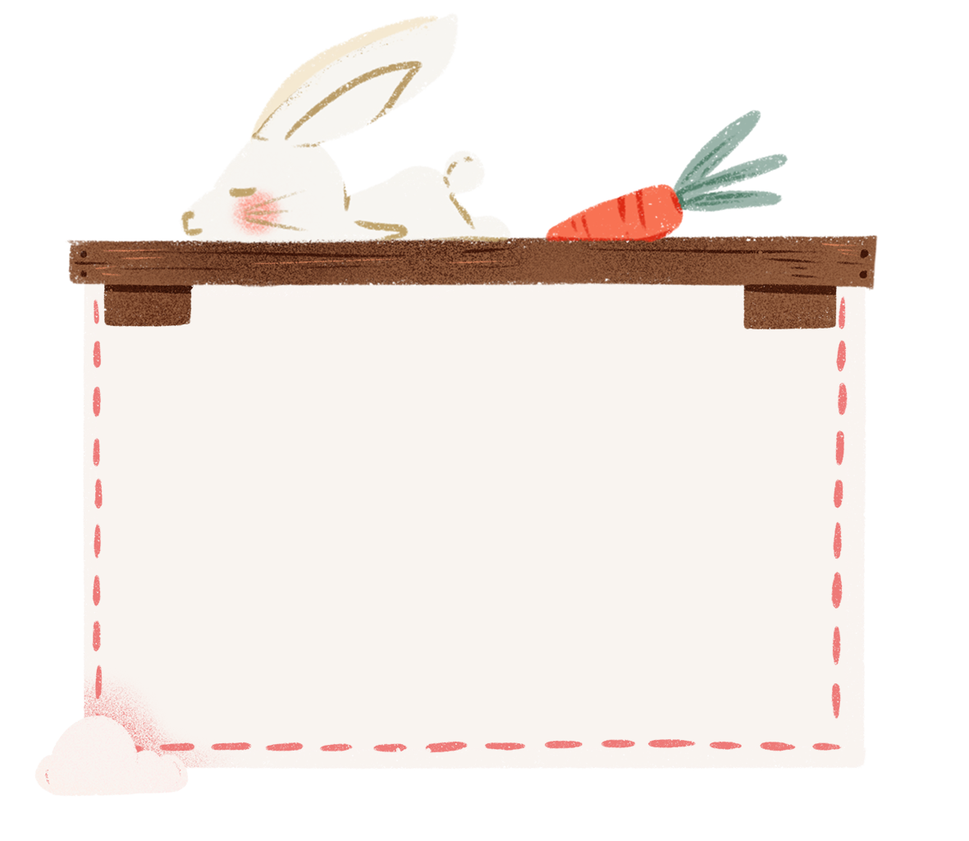
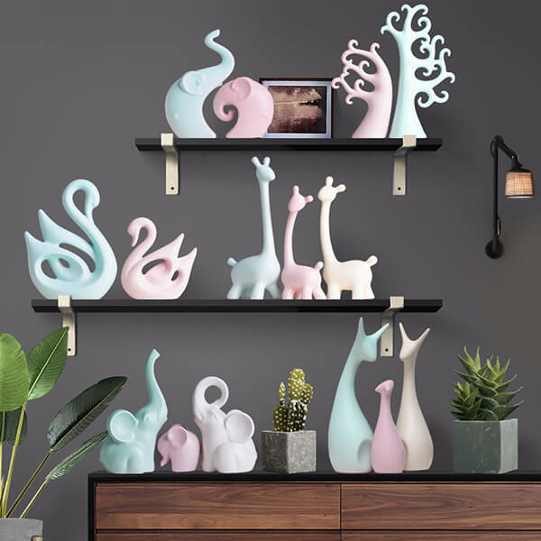
Hãy kể tên một số loại đồ gốm mà em biết?

Slide 7
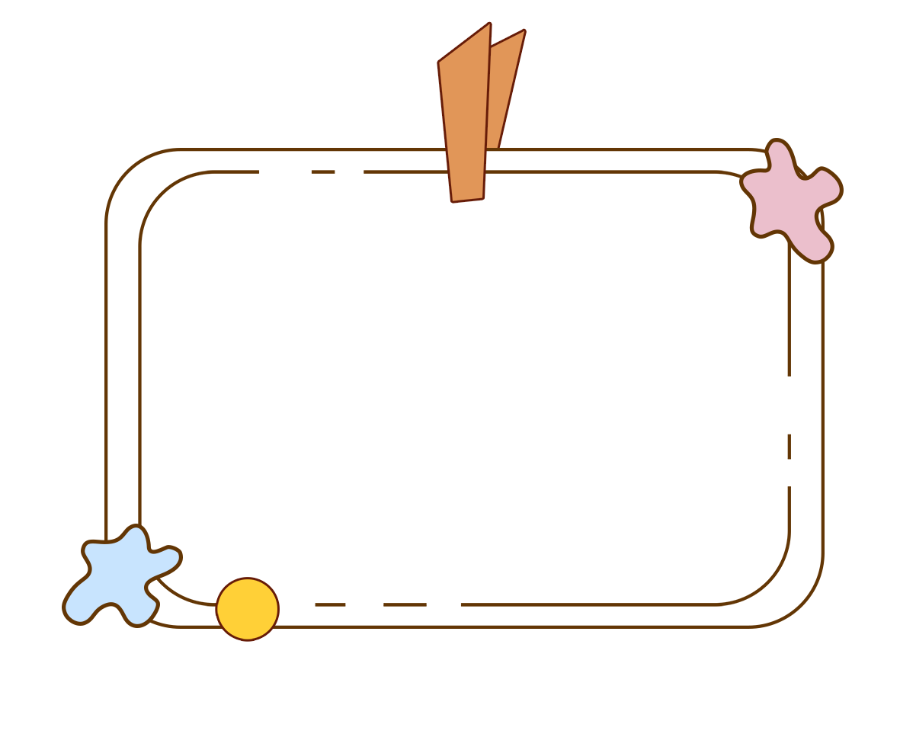
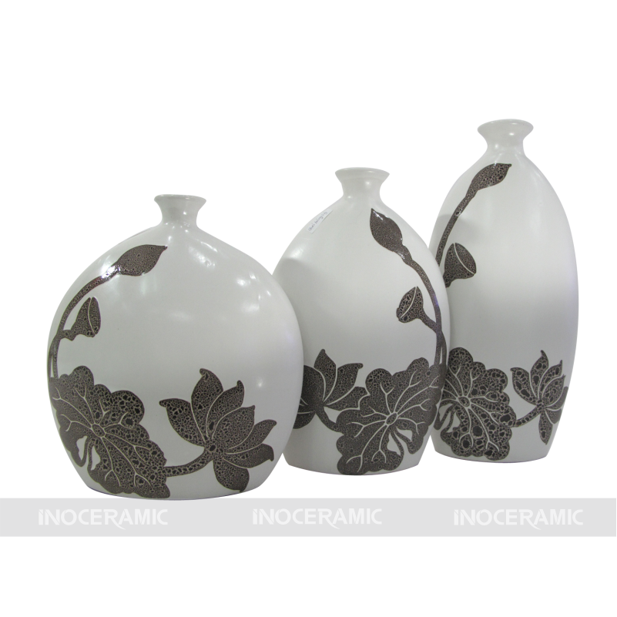
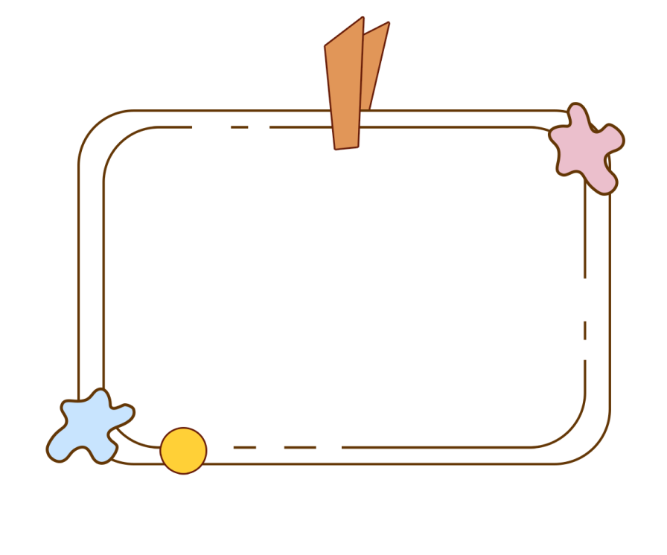
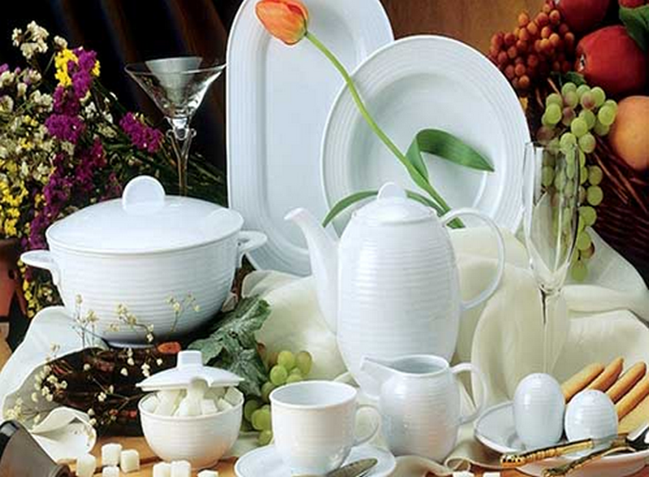
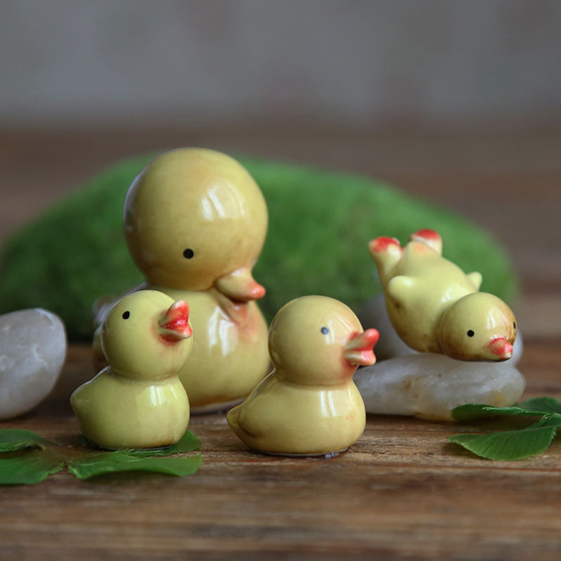
Đồ sứ

Slide 8

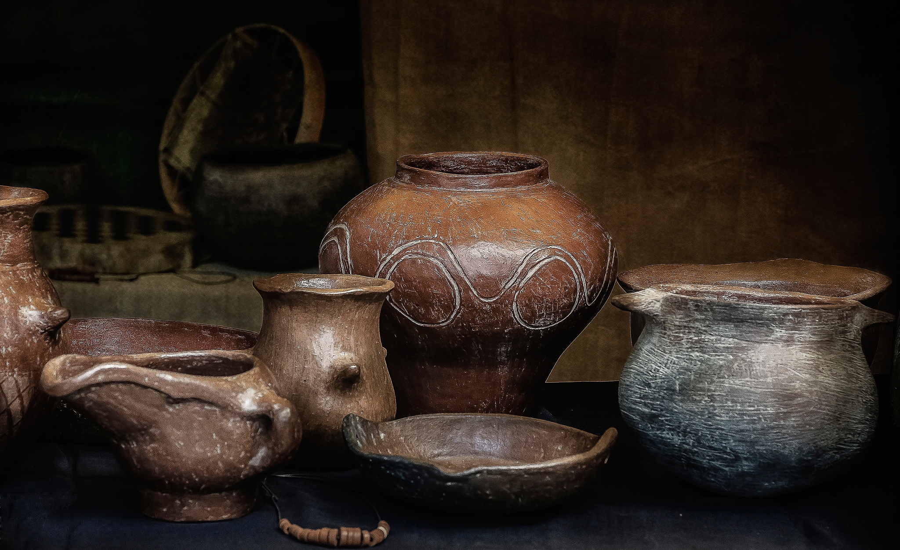
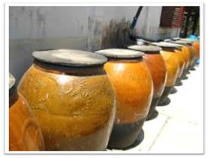

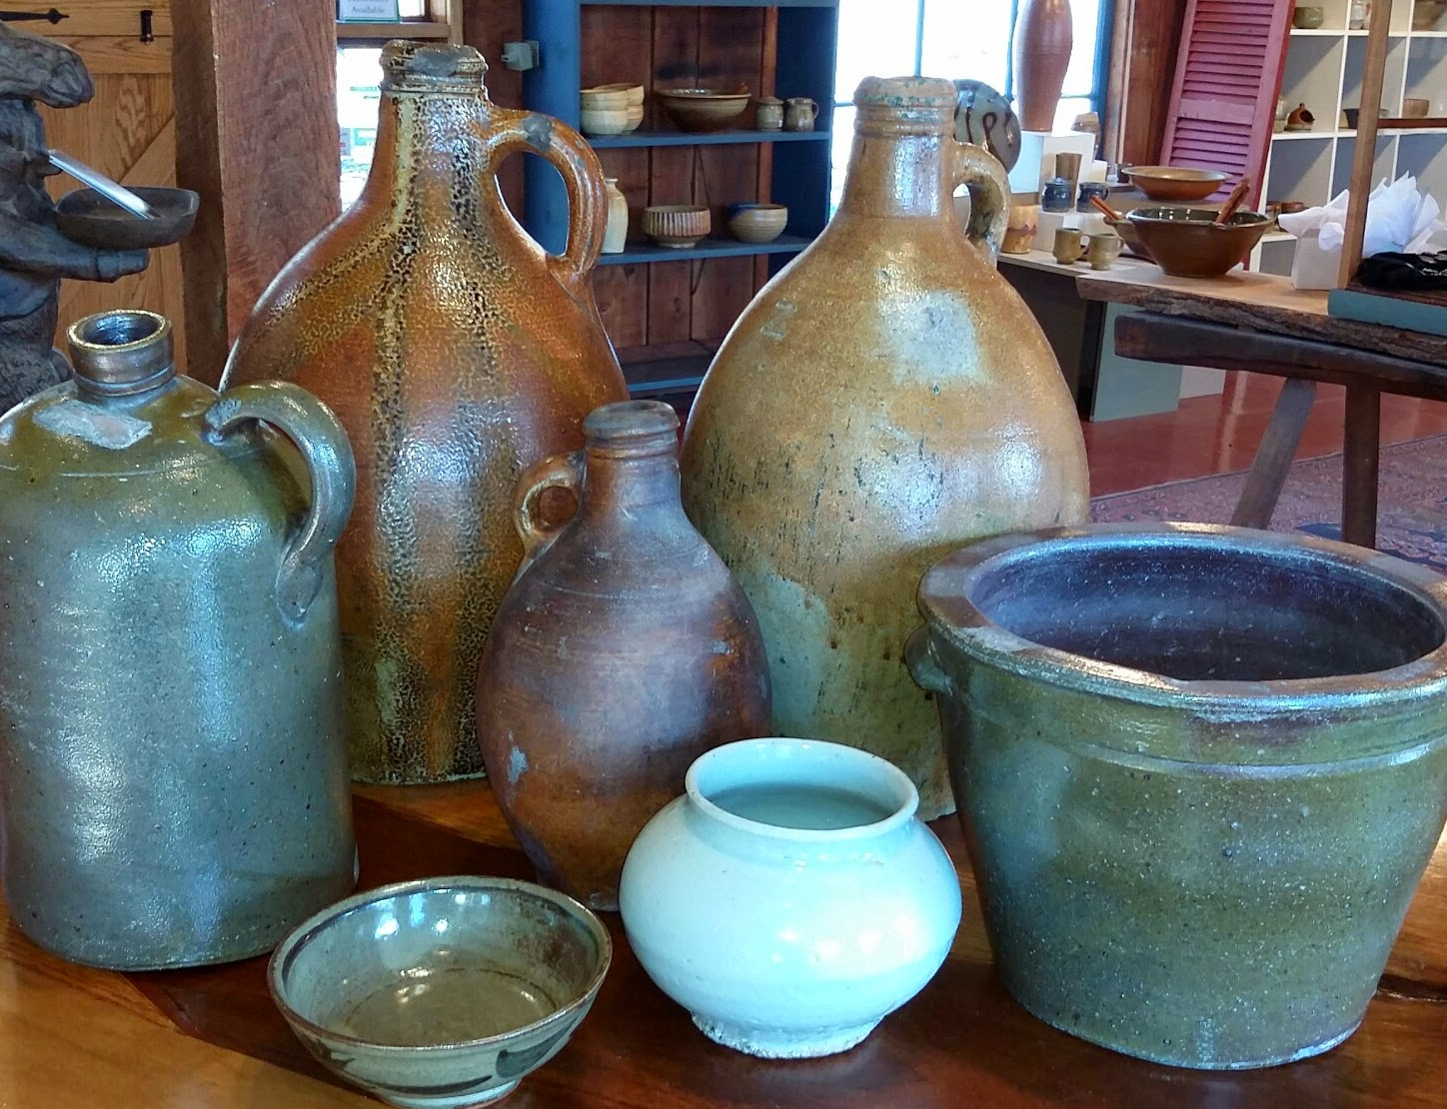
Đồ sành

Slide 9
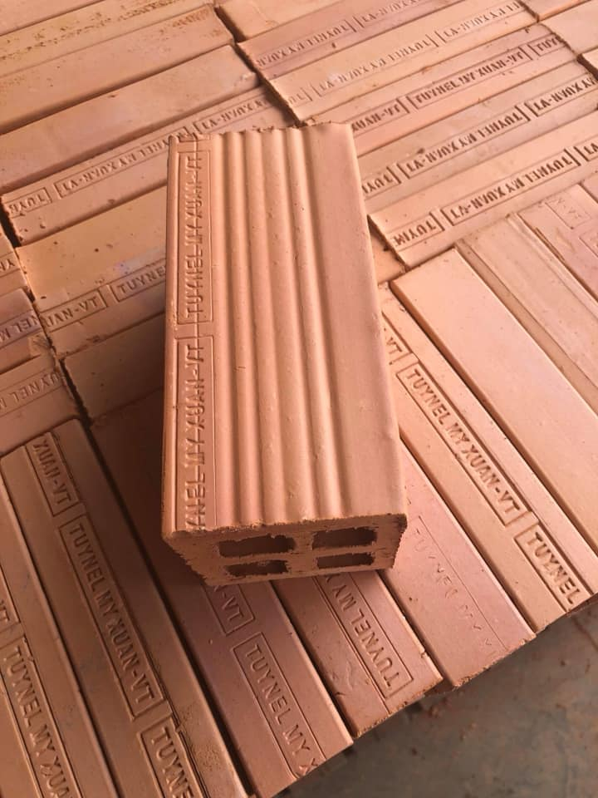
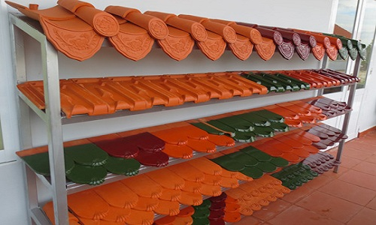
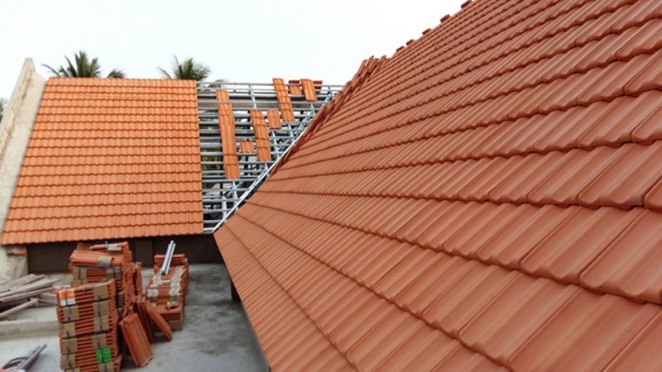
Gạch, ngói

Slide 10

Các lọai đồ gốm trên được làm bằng vật liệu gì?
Các lọai đồ gốm trên được làm ra như thế nào?

Slide 11


Các đồ vật làm bằng đất sét nung không tráng men hoặc có tráng men sành, men sứ đều được gọi là đồ gốm.
Gạch, ngói được làm bằng đất sét nung ở nhiệt độ cao.

Slide 12
Trò chơi:
Kiến trúc sư nhí!

Slide 13
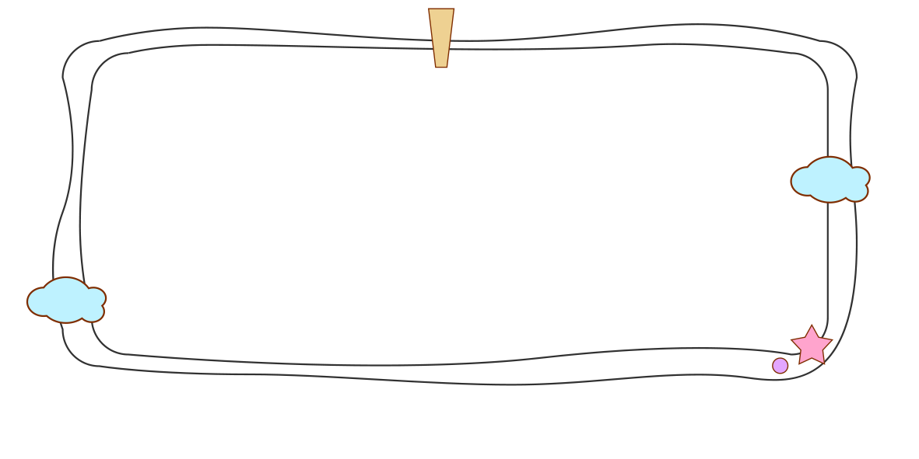

- Loại gạch nào dùng để xây tường?
- Loại gạch nào dùng để lát sàn nhà; lát sân hoặc vỉa hè; ốp tường?
- Đâu là những loại ngói dùng để lợp mái nhà?

Slide 14
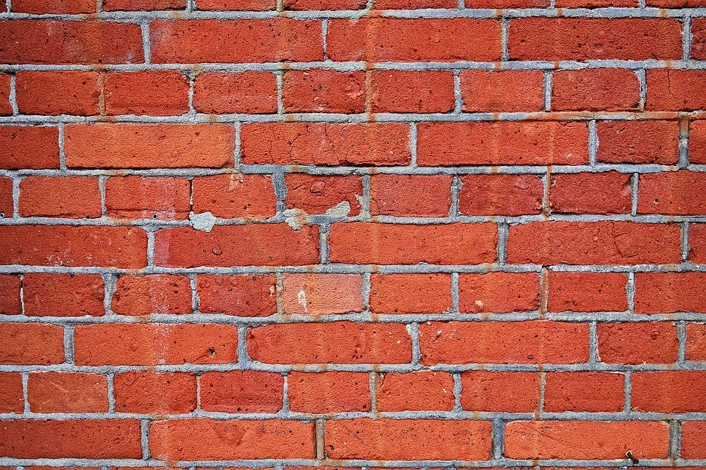
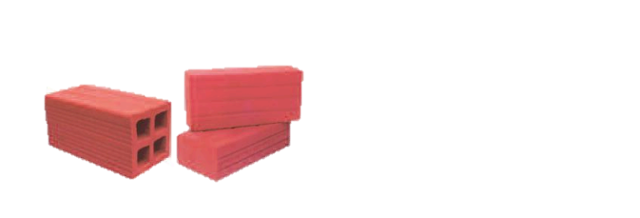
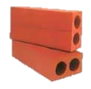
Gạch xây tường
1
2

Slide 15
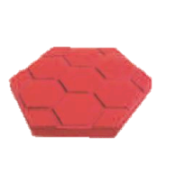
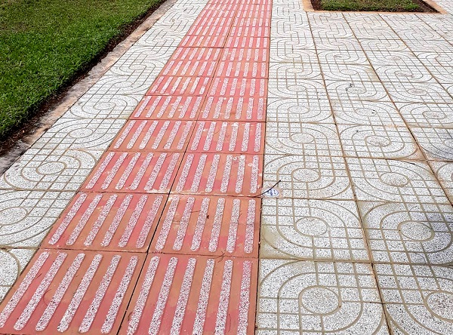

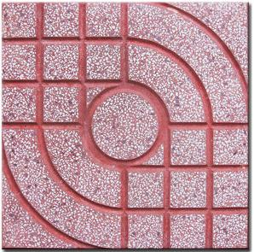
Gạch lát sân, vỉa hè
3
4
8

Slide 16
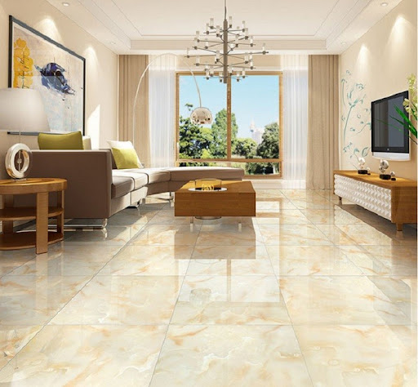
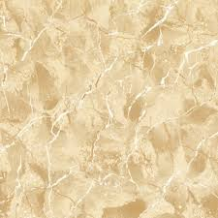
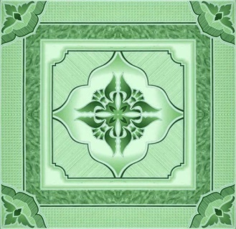
Gạch lát sàn nhà
6
7
4

Slide 17
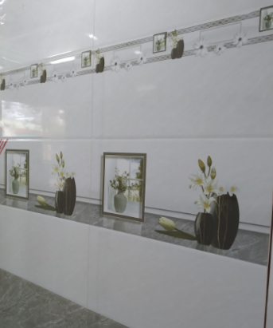
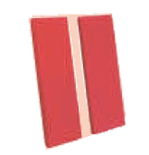
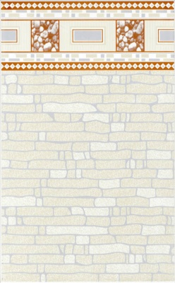
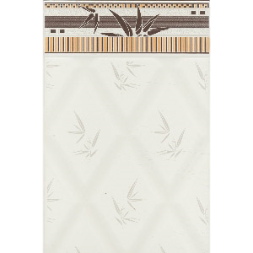
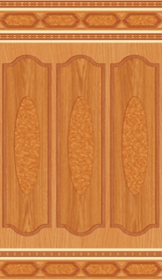
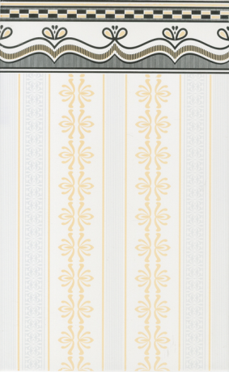
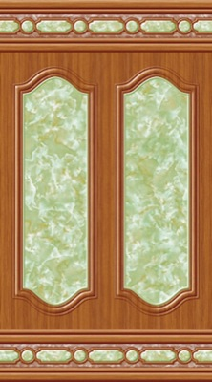
Gạch ốp tường
5
11
12
13
14
15

Slide 18
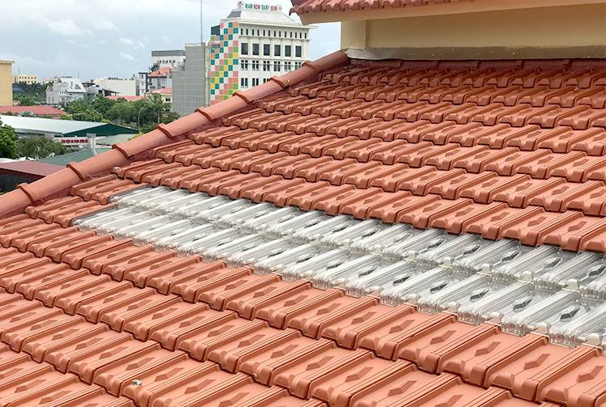
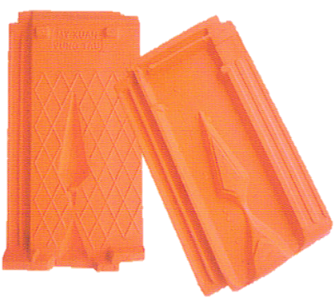
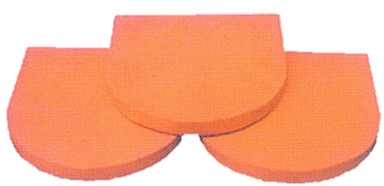
Ngói lợp mái nhà
9
10

Slide 19
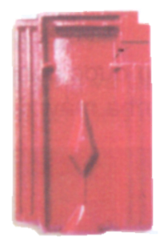
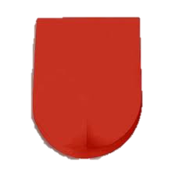
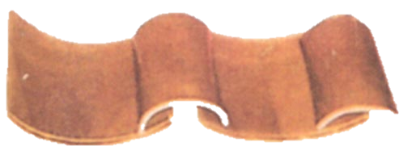
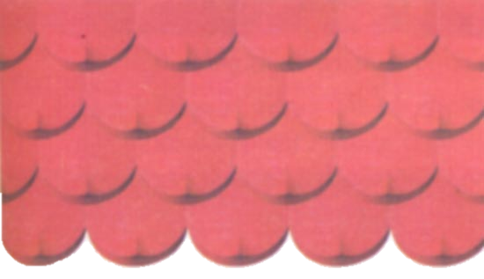
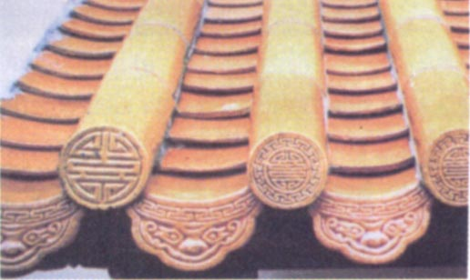
Em hãy chọn loại ngói phù hợp để lợp mái theo thiết kế như hình sau:
a
b
c
1
2

Slide 20

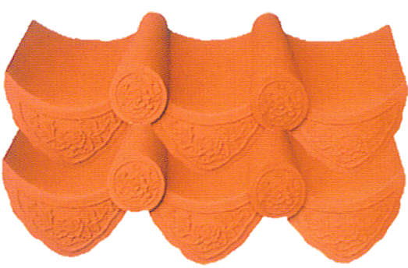
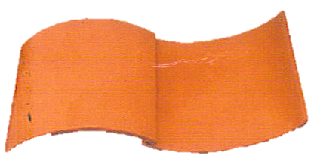
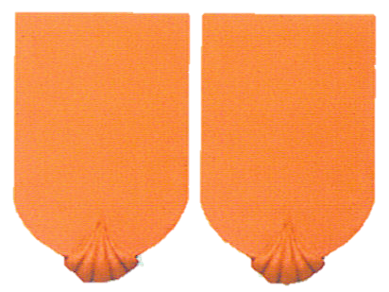
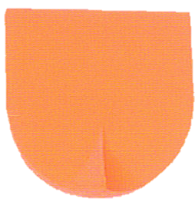
Ngói ngòi bút
Ngói vẩy cá
Ngói viền
Ngói hài
Ngói âm dương
Ngói con sò

Slide 21
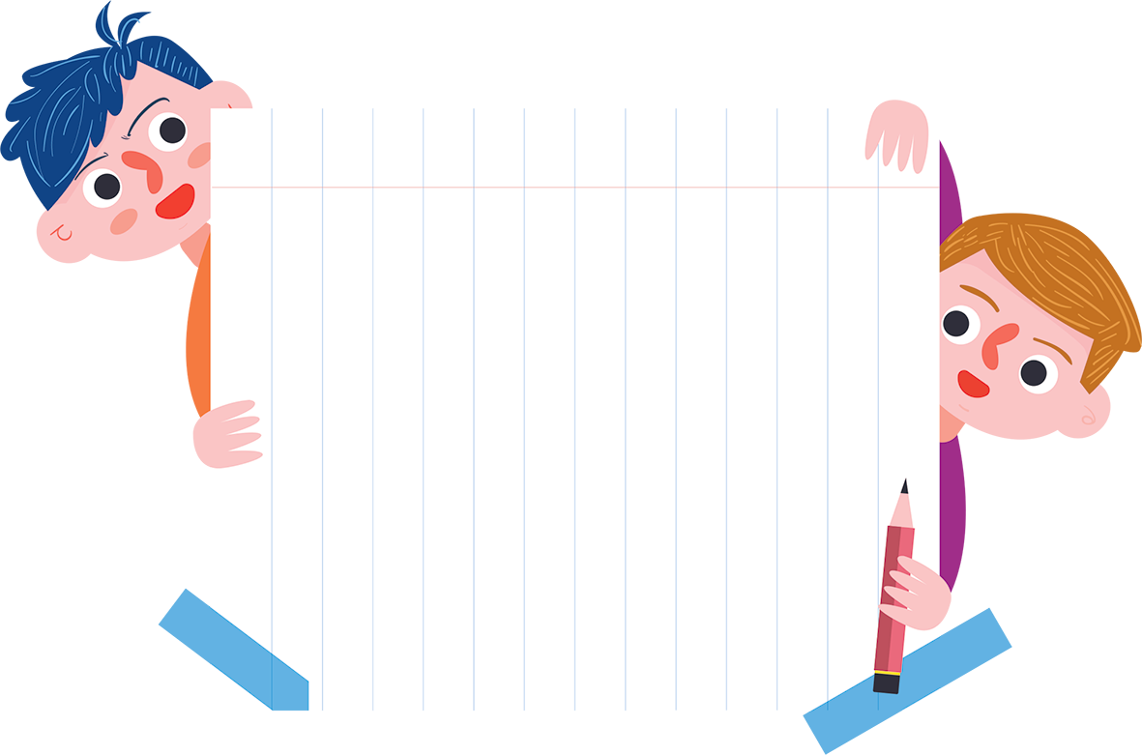

Gạch, ngói có tính chất gì?

Slide 22


Thí nghiệm | Mô tả hiện tượng Giải thích
Thả viên gạch hoặc ngói khô vào nước, nhận xét xem có hiện tượng gì xảy ra ? Hãy giải thích hiện tượng đó.
Có nhiều bọt nhỏ từ mảnh gạch thoát ra, nổi lên mặt nước.
Do đất sét không ép chặt nên có nhiều lỗ nhỏ li ti chứa không khí, nước tràn vào đẩy không khí trong đó ra và tạo thành những bọt khí.

Slide 23
Gạch ngói thường xốp, có những lỗ nhỏ li ti chứa không khí và dễ vỡ.
Gạch, ngói thường dễ vỡ nên cần cẩn thận khi vận chuyển.

Slide 24
Các đồ vật làm bằng đất sét nung không tráng men hoặc có tráng men sành, men sứ đều được gọi là đồ gốm.
Gạch, ngói được làm bằng đất sét nung ở nhiệt độ cao.
Gạch, ngói thường dễ vỡ nên cần cẩn thận khi vận chuyển.

Slide 25
Củng cố

Slide 26

Em đã học được những nội dung gì?

Slide 27
Các đồ vật làm bằng đất sét nung không tráng men hoặc có tráng men sành, men sứ đều được gọi là đồ gốm.
Gạch, ngói được làm bằng đất sét nung ở nhiệt độ cao.
Gạch, ngói thường dễ vỡ nên cần cẩn thận khi vận chuyển.

Slide 28
Dặn dò

Slide 29
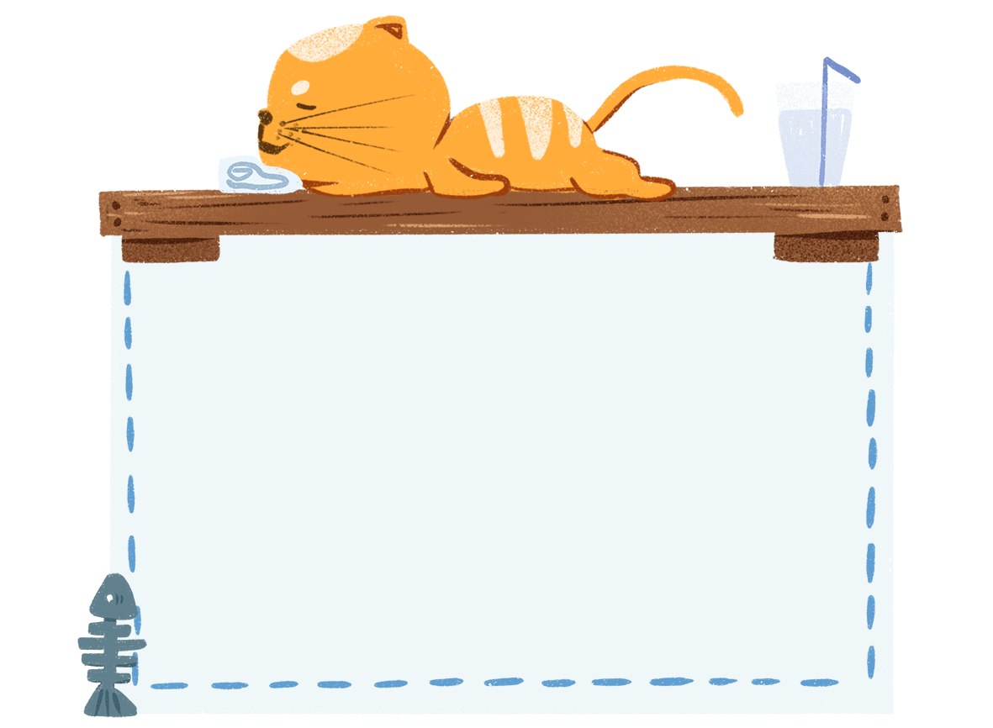
Dặn dò
Xem lại bài học
Chuẩn bị bài “Xi-măng”

Slide 30
Chào tạm biệt!

